Slide 1
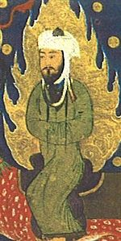
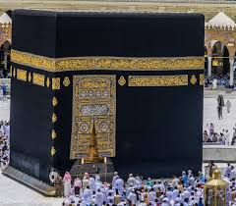
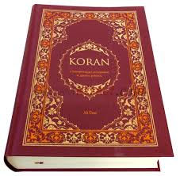
Arabská ríša – I.
Pre 6. ročník ZŠ
Tematický celok: Stredovek

Slide 2
Ázia sa zjednocuje
Slovo moslim je z arabského „muslim“ a
Znamená „ten, kto sa podriadi Bohu“
Rozbité územia starovekých civilizácií v Ázii sa postupne od 7. storočia začínajú zjednocovať...pod svoj vplyv ich dostávajú moslimovia, vyznávači nového náboženstva - ISLAMU
Korán = posvätná kniha
Moslimov

Slide 3
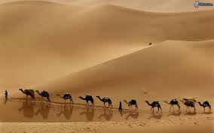
Arabský polostrov
Arabské kmene žili kočovným spôsobom života ako pastieri oviec a tiav v púšťach a polopúšťach Arabského polostrova
Na severe Arabského
polostrova
?Ako sa ináč nazýva kočovník?
Beduíni = synovia púšte

Slide 4
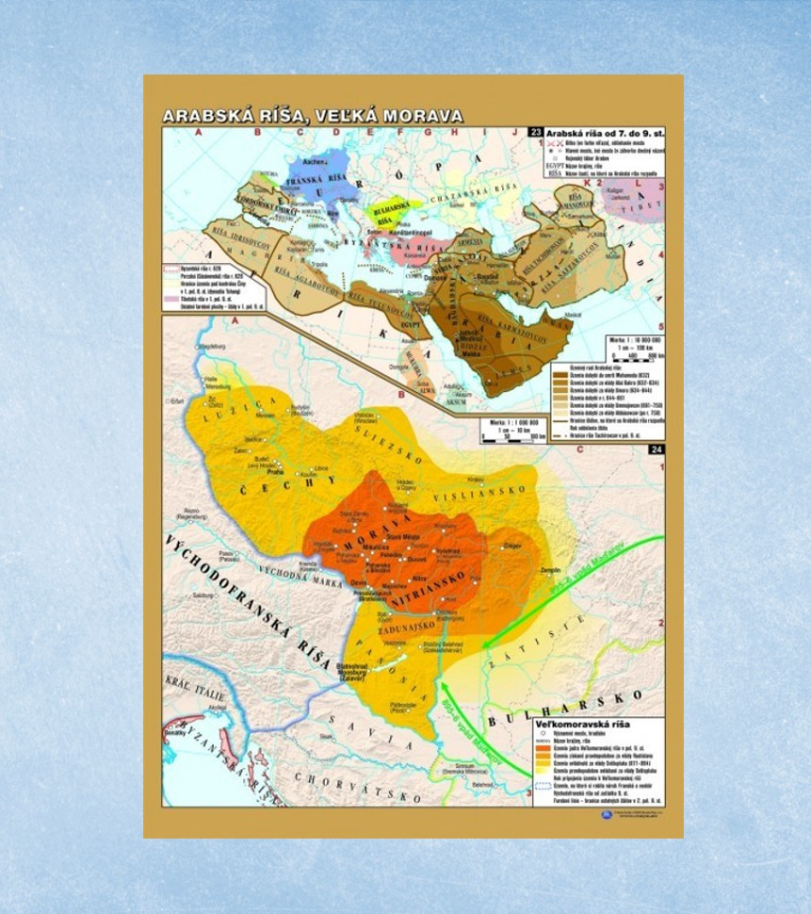
Arabská ríša

Slide 5
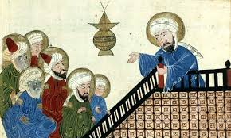
Oáza a mesto mekka
Arabi najskôr vyznávali viacerých bohov
=> POLYTEISTICKÉ NÁBOŽENSTVO
Oáza Mekka sa menila na bohaté a rušné obchodné stredisko. Tu žil aj vzdelaný kupec Mohamed, zakladateľ nového náboženstva - ISLAMU
Arabská svätyňa v
tvare kocky
?Kto to bol kupec?
Mohamed chodil meditovať do jaskyne neďaleko
mesta => zjavil sa mu Alah (Boh) a tak si myslel, že
je jeho prorokom a má šíriť nové náboženstvo ISLAM

Slide 6
Alahovi sa budeš klaňať
Mohamed svoje posolstvo zhrnul do posvätnej knihy Islamu – Koránu...svojím učením si znepriatelil najbohatších a najmocnejších v Mekke a musel v roku 622 ujsť do Mediny...rok jeho úteku sa neskôr stal začiatkom moslimského letopočtu = hidžra

Slide 7
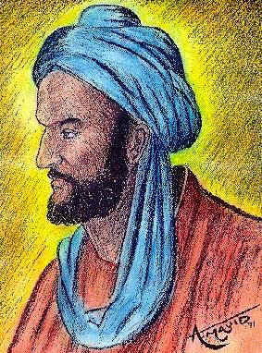
Mesto je medina
V Medine sa k Mohamedovi postupne pridávali ľudia, ktorí začali veriť v nové náboženstvo - ISLAM = MOSLIMOVIA...
Mohamed = prorok
a duchovný vodca
Islam sa stal náboženstvom, ktoré zjednotilo
všetky arabské kmene
Džíhad = svätá vojna
Hlavnou tézou islamu bolo úplné oddanie sa Alahovi a kto padol
pri šírení viery, zomrel ako mučeník a mal nárok na vstup do raja

Slide 8

Veľký návrat do mekky
V roku 630 bol Mohamed natoľko silný, že sa mohol vrátiť do Mekky, kde porazil svojich odporcov a vo svätyni Kaaba dal zničiť všetkých pohanských bohov a nariadil vyznávať iba jediného boha Alaha
Mohamed zakázal zobrazovať
ľudí a zvieratá...aj preto nemáme
vyobrazeného Mohameda...zvykne sa
kresliť ako večný plameň
Svätyňa Kaaba

Slide 9
Použitá literatúra
www.wikipedia.sk
www.wikipedia.cz
Učebnica dejepisu pre 6. ročník ZŠ
https://www.google.sk/search?rlz=1C1AOHY_skSK708SK708&biw=1280&bih=642&tbm=isch&sa=1&ei=-0C_WrScAYjawQLWrp7gAg&q=arabska+risa+bagdad&oq=arabska+risa+bagdad&gs_l=psy-ab.3...340042.347532.0.348000.33.24.0.1.1.0.416.2965.4j14j1j0j1.21.0....0...1c.1.64.psy-ab..13.13.2019.0..0j0i24k1j0i67k1j0i5i30k1j0i30k1j0i8i30k1.132.bBAIGsa2SlI#imgrc=zjadXyvn40yawM:

